Slide 1

RIESGOS BIOLOGICOS
¿QUÉ SON?
¿DÓNDE Y CÓMO LOS ENCUENTRO?

Slide 2

MIRADA MICROSCOPICA
Evaluar, QUIENES, DONDE, CUANDO Y CON QUÉ se pueden accidentar

Slide 3
Recomendación 209 OIT
Los peligros del Convenio N 192, incluyen:
los microorganismos patógenos y sus toxinas y alérgenos asociados, incluyendo ciertos protozoos, bacterias, hongos, oomicetos y algas;
las células y los cultivos celulares, que conlleven riesgos inherentes como el potencial de inducir tumores, las toxinas o los alérgenos;
los endoparásitos, a saber, los protozoos y los helmintos
las entidades microbiológicas no celulares, incluyendo los virus, los priones y los materiales de ADN y de ARN recombinantes, modificados genéticamente o sintéticos;
los irritantes, alérgenos y toxinas de origen animal o vegetal, con excepción del polen, que puedan provocar una irritación, una reacción alérgica o una toxicidad sistémica en caso de exposición a consecuencia de una mordedura, una picadura o cualquier otro suceso que dé lugar a la liberación o la presencia de esas sustancias.

Slide 4
Los daños que puede provocar la exposición a riesgos biológicos en lugares de trabajo
enfermedades infecciosas como la brucelosis (zoonosis), la hepatitis viral, la enfermedad por el virus de la inmunodeficiencia humana, el tétanos (toxina de clostridium tetani), la tuberculosis, el carbunco (ántrax) y la leptospirosis (orina de animales).
enfermedades no infecciosas como los síndromes tóxicos o inflamatorios asociados a alérgenos o toxinas bacterianas o fúngicas
el deterioro de los alimentos, el agua, equipos, suministros o materiales de cualquier tipo
la alteración perjudicial del medio ambiente

Slide 5
OTRAS DEFINICIONES
Riesgo: Combinación de la probabilidad de que ocurra un suceso peligroso con la gravedad de las lesiones o daños para la salud que pueda causar tal suceso.
La gravedad de las consecuencias de un accidente depende del tipo de Agente biológico y de la cantidad de veces y el tiempo que se lo manipule.
La bioseguridad es un proceso que incluye los principios, técnicas y prácticas de contención que se realizan con el fin de evitar la exposición involuntaria al material biológico o su liberación accidental, por tanto para reducir o eliminar el riesgo biológico.

Slide 6
De qué depende la Peligrosidad del agente biológico
Su capacidad de infectar y de producir enfermedad Ej HIV y VHB
La gravedad del proceso infeccioso causado o virulencia
La disponibilidad de medidas preventivas (vacunas) y terapéuticas.
Las vías de transmisión
La dosis infecciosa ( dosis infectiva media DI50 es la cantidad promedio de un agente patógeno necesaria para causar una infección en el 50 % de una población huésped expuesta en condiciones específicas)
La estabilidad en el ambiente, el espectro de posibles hospedadores, Ej. Coxiella burnetii, transmitida principalmente por animales (ovejas, cabras, vacas)
leche, heces y polvo contaminado

Slide 7
Antecedentes que ponen en foco los Riesgos Biológicos en Argentina
HISTORIA DE LLAMADOS DE ATENCIÓN
Pandemia de SIDA
Epidemia de cólera
Legislación de residuos biopatogénicos, Ley 24.051-Ley 11.347 y su decreto reglamentario 450/94
Transporte de material biológico. Resolucion 1162/2015 Ministerio de Salud Republica Argentina
Recientes epidemias y la pandemia: COVID, GRIPE H1N1, Sífilis, tuberculosis, dengue…

Slide 8
PREVENCION, BIOSEGURIDAD, BIOCUSTODIA
“El acto inseguro oculta condiciones inadecuadas de trabajo”

Slide 9
Ampliamos el concepto Bioseguridad a la Seguridad y Salud de los trabajadores, la calidad de atención del paciente en sanidad y la protección del Ambiente y Fronteras.
BIOSEGURIDAD VINCULADA A
  LOS DERECHOS DEL TRABAJADOR DE LA SALUD
  LOS DERECHOS DE LOS PACIENTES
  LA CALIDAD DE LA ATENCIÓN SANITARIA
  LA PROTECCIÓN DEL AMBIENTE INCLUIDAS LAS PERSONAS QUE VIVEN EN ÉL

Slide 10
LAS OLVIDADAS CAUSAS MEDIATAS
LA BIOSEGURIDAD ESTÁ RELACIONADA CON:
- condiciones de trabajo adecuadas,
- fondos necesarios,
- elementos de protección suficientes,
- estructuras edilicias correspondientes,
- salarios adecuados,
- horarios de trabajo no extenuantes,
- capacitación permanente.

Slide 11
Prevencion y Control: BARRERAS PRIMARIAS
Tabla 8. Equipos de protección personal.
Equipo | Riesgo que evita | Características de seguridad
Batas, pijamas | Contaminación de ropa | Apertura trasera
Delantal de plástico | Contaminación de ropa | Impermeable
Calzado | Impactos y salpicaduras | Cerrado
Gafas de protección y de seguridad | Impactos y salpicaduras | Resistentes a impactos, incluso graduadas o posibi- lidad de llevar debajo las graduadas. Protección lateral
Pantalla protectora | Impactos y salpicaduras | Protección total del rostro. Fácilmente desmontable en caso de accidente
Mascarilla | Inhalación de aerosoles | Varios diseños disponibles: desechables, de un solo uso; con filtro purificador de aire; de cara entera o de media cara; con purificadoras de aire eléctricas, con suministro de aire
Guantes | Contacto directo con los microorganismos Punciones y cortes. | Desechables y microbiológicamente aprobados; de látex, vinilo o nitrilo De malla

Slide 12
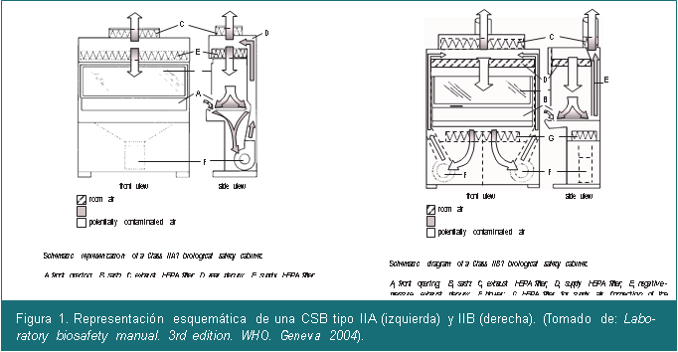
CABINAS DE SEGURIDAD BIOLOGICA

Slide 13
Recopilar Información
OMS MANUAL DE BIOSEGURIDAD EN EL LABORATORIO 4ª ED.
Revisar los riesgos y
las medidas de control
del riesgo
Evaluar los Riesgos
Seleccionar y aplicar
medidas de control
del riesgo
Elaborar una estrategia
de control del riesgo

Slide 14
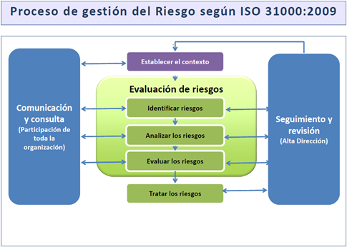

Slide 15
Agentes biologicos

Slide 16
Clasificación de patógenos por grupos de riesgo
Agente biológico del grupo 1: el que es poco probable que cause una enfermedad en el hombre.
Agente biológico del grupo 2: aquél que puede causar una enfermedad en el hombre y suponer un peligro para los trabajadores, siendo poco probable que se propague a la colectividad, y para el que existe generalmente profilaxis o tratamiento eficaz.
Agente biológico del grupo 3: aquél que puede causar una enfermedad grave en el hombre y presenta un serio peligro para los trabajadores, con riesgo de que se propague a la colectividad, existiendo frente a él, generalmente, profilaxis o tratamiento eficaz

Slide 17
Clasificación de patógenos por grupos de riesgo
Agente biológico del grupo 4: aquél que, causando una enfermedad grave en el hombre, supone un serio peligro para los trabajadores, con muchas probabilidades de que se propague a la colectividad y sin que exista frente a él, generalmente, profilaxis o tratamiento eficaz.
Estos niveles de riesgo condicionan las medidas preventivas tanto individuales como colectivas, la manipulación del material biológico, la ubicación del laboratorio, las instalaciones, las medidas de protección, las técnicas de laboratorio, etc.

Slide 18
TRANSMISION OPARENTERAL, CUTANEA Y POR MUCOSAS
El VIH representa mayor peligro pero bajo riesgo, por las consecuencias que provoca en el infectado.
El VHB es el más eficiente. El VHC ocupa un lugar inermedio en cuanto a eficacia de transmisión, pero un peligro alto porque produce infecciones clínicamente silentes, crónicas, para las que no existe vacuna.

Slide 19
Peligros relativos a los procedimientos
Aunque en la mitad de los accidentes de laboratorio no se identifica la fuente, cuando sí se hace, las rutas principales son:
a) inoculación parenteral (pinchazos, cortes),
b) salpicaduras y derrames sobre piel y mucosas( tejido que tapiza boca, fosas nasales y conjuntiva de ojos).
c) ingestión accidental (pipeteo irregular, fumar o comer, no lavarse las manos),
d) mordeduras y arañazos de animales, y
e) inhalación de aerosoles Es la mas significativa porque estan presentes en todos los procedimientos y es muy dificil su detección.
Producción de microgotas o goticulas de mayor tamaño que aerosols contaminan los Guantes y superficies.

Slide 20
TUBERCULOSIS
Ej paradigmatico de transmisión aérea:
Tabla 3. Guía general para el control de la transmisión de Mycobacterium tuberculosis en el laboratorio.
Manipulación de | Recomendaciones generales
Muestras clínicas | Todas las manipulaciones en cabina de seguridad biológica (CSB) Centrífugas de seguridad y apertura de cestillos en CSB Evitar manipulaciones bruscas Usar equipos de protección individual (EPI)
Cultivos en medio sólido | Todas las anteriores Manipulación suave en el trabajo con colonias Uso de asas desechables o incineradores eléctricos
Cultivos en medio líquido | Todas las anteriores Contenedores cerrados, siempre que sea posible Presión negativa y protección respiratoria Dejar reposar tubos agitados/sonicados durante 30 min

Slide 21
Peligrosidad del agente infeccioso… ej
La Coxiella burnetii causa la fiebre Q, transmitiéndose principalmente por vía aérea a través de la inhalación de aerosoles o polvo contaminado con fluidos de animales infectados (ovejas, cabras, vacas). La bacteria es altamente resistente, permitiendo que el polvo contaminado viaje largas distancias por el viento.
Puntos clave sobre la transmisión aérea:
Fuentes de Infección: La bacteria se concentra en altas cantidades en la placenta, líquidos amnióticos, heces, orina y leche de rumiantes infectados.
Mecanismo: La inhalación ocurre al manipular animales, productos derivados (lana, estiércol) o simplemente por la dispersión del polvo contaminado en zonas rurales.
Alta Virulencia: Una dosis infectiva extremadamente baja (incluso una sola bacteria) es suficiente para causar infección en humanos.

Slide 22
TOXINAS BIOLOGICAS
SON SUSTANCIAS PRODUCIDAS POR EL METABOLISMO O LA DEGRADACION CELULAR DE LOS SERES VIVOS
En el laboratorio de diagnostico las principals toxinas que pueden representar un peligro son las producidas por las bacterias.
Entre ellas destacan las del género Clostridium (C. botulinum, C. tetani y C. perfringens), Escherichia coli (enterotóxico, enterohemorrágico), Shigella spp., Staphylococcus aureus (enterotoxina y otras).
Otros microorganismos toxigénicos menos habituales son Vibrio cholerae, Pasteurella spp., Bordetella spp. y Yersinia pestis.
El efecto tóxico de Bacillus anthracis, ejemplo típico de bioterrorismo, está asociado a la infección y no a la manipulación durante el proceso diagnóstico en el laboratorio.

Slide 23
Peligros asociados con las partículas de trabajo, equipos de seguridad e infraestructuras.
El conocimiento, la conciencia y técnicas perfeccionada, son las mejores herramientas de prevención de accidentes.
Los Equipos de protección existentes: es importante la utilización adecuada. Sobre todo de las Cabinas de Seguridad Biologicas.
La infraestructura del laboratorio. Si se trabaja con niveles de biopeligrosidad 3 y 4, se debe considerar el sistema de aireación para no diseminar los aerosoles. El diseño arquitectónico.

Slide 24
CULTIVO CELULAR
El cultivo celular es un pilar de la biotecnología moderna, permitiendo la manipulación de células en un entorno in vitro que, si bien es más simple que un organismo, permite simular condiciones fisiológicas
Investigación básica: Estudios de biología celular, desarrollo embrionario y mecanismos de enfermedades.
Industria farmacéutica: Producción de vacunas, anticuerpos monoclonales y proteínas terapéuticas.
Medicina regenerativa: Ingeniería de tejidos, como la creación de injertos de piel.

Slide 25
ALERGENOS EN EL SECTOR LABORAL
alergia ocupacional, es una reacción de hipersensibilidad exagerada a sustancias presentes en el entorno laboral (polvo, mohos, productos químicos). Se manifiesta con síntomas respiratorios (asma, rinitis), cutáneos (dermatitis) o conjuntivitis. Los síntomas mejoran durante descansos y empeoran al trabajar.
El látex es un producto natural derivado de la savia del árbol del caucho (Hevea brasiliensis), utilizado por su elasticidad en guantes, preservativos, globos y materiales médicos. Produce alergias porque el sistema inmunitario confunde ciertas proteínas del látex con sustancias dañinas, generando anticuerpos (IgE) y liberando histamina, lo que provoca reacciones cutáneas, respiratorias o anafilaxia

Slide 26
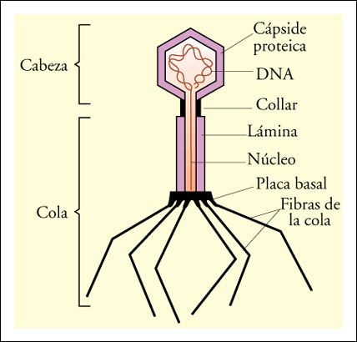
VIRUS: es un ser vivo?

Slide 27
PRION
Prión es un término que define el agente infeccioso responsable de varias enfermedades neurodegenerativas. Este agente infeccioso está constituido por partículas proteicas carentes de ADN (PrP) y puede replicarse sin genes. Es más pequeño que la mayoría de los virus, muy resistente al calor producido por las radiaciones ionizantes y se le identifica con la abreviatura PrPsc.
Las enfermedades transmitidas por los priones más reportadas en la literatura, son en animales: Encefalopatía Espongiforme Bovina (Vacas Locas), Srapie (ovejas), Encefalopatía transmisible (visones), Enfermedades crónicas de desgaste (mulas, ciervos y alces); y en los humanos varias enfermedades han sido vinculadas a priones, tales como: Enfemedad de Creutzfeldt-Jakob, Síndrome de Gerstmann-Straussler-Scheinker, Kuru, Insomnio Fatal Familiar, Síndrome de Alpers.

Slide 28
Convenio 192 OIT
Sobre la prevencón y la protección frente a los peligros biológicos en el entorno de trabajo y su Recomendación

Slide 29
OIT Convenio 192: sobre la prevención y protección frente a los peligros biológicos en el entorno de trabajo
¿Qué esta en juego? Datos con los que contamos:
Las repercusiones en el trabajo, de los grandes cambios en las condiciones atmosféricas y meteorológicas
los riesgos de morbilidad y mortalidad relacionados con el calor se evidencian particularmente en la agricultura, como la construcción, el transporte, la jardinería, la extinción de incendios
El uso excesivo de antimicrobianos en la medicina provoca la aparición de organismos multirresistentes, esto suponen un riesgo particularmente importante para los trabajadores en contacto con animales.

Slide 30
OIT Convenio 192: sobre la prevención y protección frente a los peligros biológicos en el entorno de trabajo
Existen más de 200 tipos de zoonosis conocidas, que representan un importante problema de salud pública en todo el mundo por nuestra estrecha relación con los animales en el sector agropecuario, el entorno natural o como animales de compañía
Fiebre Q (Coxiella burnetti)
La investigación científica y la evolución de la biotecnología, incluida la ingeniería genética y el control de las infecciones, también afectan a la expansión de los peligros biológicos 20.
Continuamente se desarrollan nuevas formas de vida vegetal o animal modificadas genéticamente para su uso en la agricultura, la horticultura, la industria alimentaria, la investigación médica y la industria farmacéutica.

Slide 31
Fuente: IV informe sobre Peligros Biológicos en entornos de trabajo.
Conferencia internacional del Trabajo, 112 reunión 2024
Al no haber datos precisos sobre el impacto de los peligros biológicos en el entorno de trabajo y con el fin de evaluar dicho impacto, la OIT encargó un estudio para este informe. En el estudio se estimó que la exposición a peligros biológicos contagiosos y no contagiosos en el trabajo había causado 550 000 muertes en 2021. Esto representa el 9,8 por ciento de todas las muertes relacionadas con el trabajo

Slide 32

Número estimado de muertes atribuidas a peligros biológicos en el trabajo

Slide 33
La pandemia de la enfermedad por coronavirus (COVID-19) dejo la enseñanza de que los peligros biológicos no controlados pueden tener un impacto devastador a nivel mundial.
Los virus que causan enfermedades contagiosas no son más que uno de los numerosos peligros biológicos a los que pueden estar expuestos los trabajadores.
En lugares de trabajo como hospitales, laboratorios, explotaciones ganaderas, silos para cereales e instalaciones de tratamiento de aguas residuales y actividades como la recogida de desechos, entre muchas otras, los trabajadores pueden estar expuestos a peligros biológicos como bacterias, virus, parásitos, hongos, priones, materiales de ADN, fluidos corporales y a cualquier otro microorganismo, así como a sus toxinas y alérgenos asociados.
Estos peligros biológicos no solo pueden causar, afectar a, o exacerbar enfermedades transmisibles como la COVID-19, sino también enfermedades no transmisibles como las alergias.

Slide 34
A diferencia de los enfoques tradicionales, el convenio no se limita a los riesgos derivados de la actividad productiva, sino que incorpora toda forma de exposición en el entorno de trabajo, incluyendo agentes externos, comunitarios, ambientales o de origen desconocido.

Slide 35
“Si no esperas lo inesperado no lo reconocerás cuando llegue.”
Heráclito de Éfeso
(Filósofo griego, 535-475 adC)

Slide 36
En El cuento de la criada ( M. Atwood.1985), la protagonista Defred, describe cómo las personas normalizan situaciones opresivas o peligrosas ignorando activamente las señales de alerta con la frase:
“Vivíamos, como era normal, haciendo caso omiso de todo. Hacer caso omiso no es lo mismo que ignorar, hay que trabajar para ello”.

